Slide 1
Learning map – The Sleepy Bear
Stage 1

Slide 2
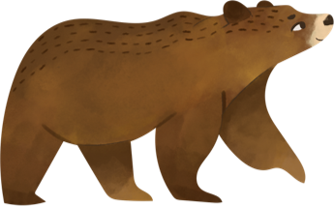
The Sleepy Bear
Stage 1
Introduction to book
Foods
Colours and numbers
Building sentences
Assessment criteria and practice task
Language review
Feedback and goal setting
Writing task

Slide 3
Η Νυσταγμένη Αρκούδα
Stage 1
Εισαγωγή
Τρόφιμα
Τα χρώματα και οι αριθμοί
Γράφοντας προτάσεις
Κριτήρια αξιολόγησης και πρακτική άσκηση
Γλωσσική αναθεώρηση
Ανατροφοδότηση και καθορισμός στόχων
Γραπτή εργασία

Slide 4
© State of New South Wales (Department of Education) 2023

